Slide 1
Projet 7
Implémentez un
modèle de scoring
Saholy RATSIMANOHITRA
Février 2025

Slide 2
Société « Prêt à dépenser »
entreprise qui propose des crédits à la consommation pour des personnes ayant peu ou pas du tout d’historique de prêt
OBJECTIFS et MISSIONS
Mettre en œuvre un outil de « scoring crédit » pour évaluer la probabilité qu’un client rembourse son prêt, même en l’absence ou avec un faible historique de crédit,
Développer un tableau de bord intéractif garantissant une transparence totale sur les décisions d’octroi de crédit
➔ Mission: développer un algorithme de classification performant, en s’appuyant sur des sources de données variées et hétérogènes, pour répondre aux enjeux du scoring et améliorer la prise de décision.

Slide 3
Présentation et prétraitement des données
Méthodologie
Méthode de traitement du déséquilibre
Résolution via classification
Comparaison des résultats et choix du meilleur algo
Tuning du seuil de classification
Simulation Data Drift
Mise en place de github, github actions, tests unitaires
Sommaire

Slide 4
1. Présentation et prétraitement des données

Slide 5
1.1
Source de données
1 fichier zip contenant 10 fichiers csv à combiner: comportant des données relatives aux clients et à la société: précédentes demandes de crédit,…
307.511 clients
122 features ( name_contract_type, code_gender,…)
Label cible (target): valorisé en binaire (défaut de crédit ou pas de défaut de crédit)

Slide 6
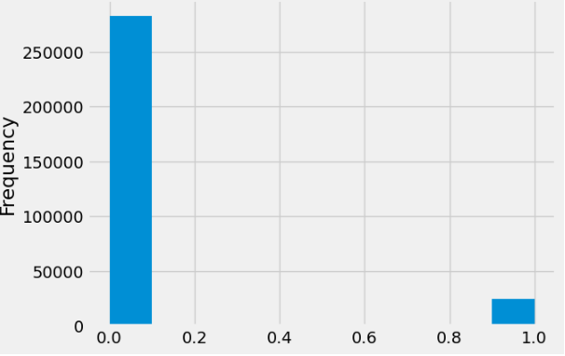
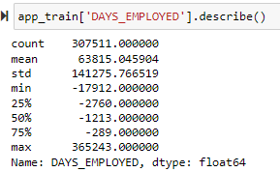
1.2
Exploration des données
Utilisation d’un notebook issu de Kaggle
Distribution de la colonne cible
Près 92 % des clients réguliers
8% des clients avec des défauts de paiement
➔ Données déséquilibrées
Processus:
One hot encoding
Détection des outliers / anomalies
Exemple colonne days_employed: La valeur maximale (en plus d'être positive) est d'environ 1000 ans
➔ valeur anormale remplacé par nan puis création d’une nouvelle colonne booléenne indiquant si la valeur était anormale ou non

Slide 7
1.2
Exploration des données / Feature engineering
Création de features métier :
Ratio de la durée d’emploi ramenée à l’âge
Ratio du montant du crédit ramené au revenu
Ratio du revenu total du ménage ramené au nombre de personnes dans le foyer
Ratio de l’annuité du prêt ramenées au revenu total
Durée du crédit (ratio du paiement annuel ramené au montant du crédit)
Imputation des valeurs manquantes (par la médiane) et normalisation de la gamme des caractéristiques (minmaxscaler avec normalisation entre 0 et 1)
Faire la prédiction (sur test data) avec:
logistic regression en minimisant le parametre de régularisation C qui contrôle la quantité de superposition (valeur inférieure diminue la superposition/overfitting)
Améliorer le modèle avec random forest avec utilisation de 100 arbres
Utilisation engineered features (polynomial feature et domain knowledge)
Testing domain features (avec les feature metier cités en haut)

Slide 8
1.3
Feature engineering
Train samples: 307511, test samples: 48744
Initial df shape: (356251, 247)
Bureau df shape: (305811, 116)
df after joining bureau: (356251, 363)
Process bureau and bureau_balance - done in 41s
Previous applications df shape: (338857, 249)
df after joining previous applications: (356251, 612)
Process previous_applications - done in 60s
Pos-cash balance df shape: (337252, 18)
df after joining pos: (356251, 630)
Process POS-CASH balance - done in 33s
Installments payments df shape: (339587, 26)
df after joining installments payments: (356251, 656)
Process installments payments - done in 49s
Credit card balance df shape: (103558, 141)
df after joining credit card balance: (356251, 797)
Process credit card balance - done in 46s
Full model run - done in 244s
Final DataFrame shape: (356251, 797)
Gestion des valeurs infinies => remplacement par Nan
Renommage des features car les caractères spéciaux ne sont pas pris en compte (suppression des Ktrs spéciaux)
Suppression des colonnes et lignes avec bcp de données manquantes (nan)
On arrive à un dataframe de (339232, 552)
Séparation des données en train/test et imputation des valeurs manquantes par médiane
Entrainement et suivi avec MLFlow

Slide 9
2. Méthodologie

Slide 10
2.1
Algorithmes utilisés avec MLFLOW, gridsearch et Pipeline:
Mise en place d’une pipeline allant du prétraitement des données à la modélisation et à l’évaluation des performances
Prétraitement des données ➔ normalisation avec minmaxscaler
Définition des métriques d’évaluation:
Score AUC
Score business
Optimisation des modèles: Définition des grilles d’hyperparamètres
Evaluation des performances des modèles ➔ récupération des meilleures performances à partir des résultats d’un gridsearch (optimisation des hyperparamètres:)
Comparaison des modèles (entre les modèles de base dummy et les modèles plus complexes)
Suivi de expériences avec MLFlow: outil de tracking

Slide 11
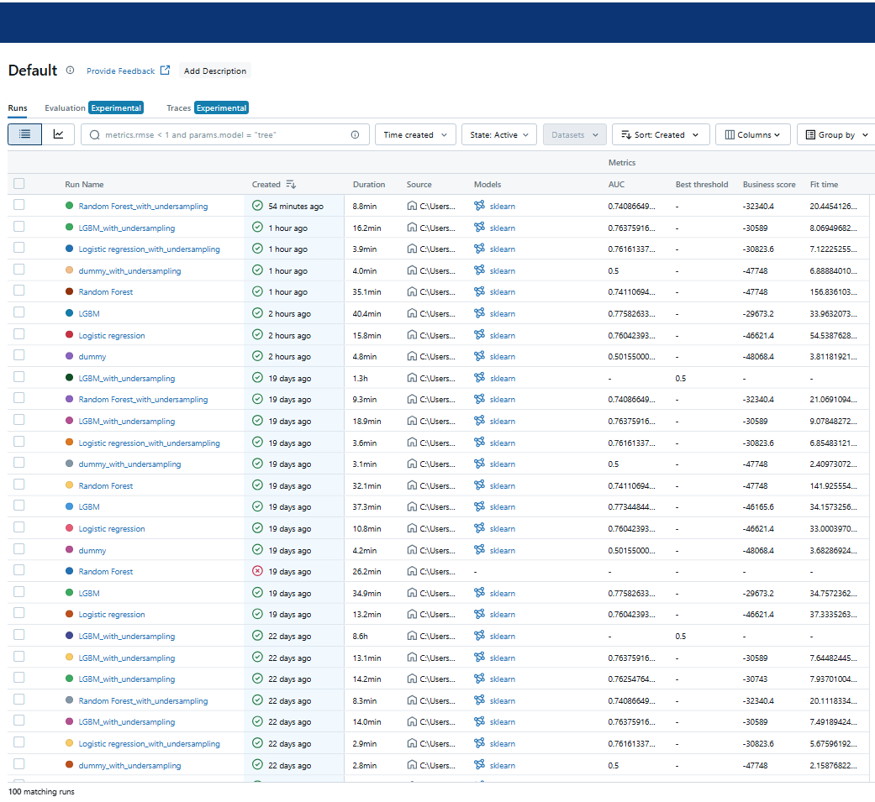
2.2
MLFlow

Slide 12
3. Méthode de traitement du déséquilibre

Slide 13
3.1
Techniques pour équilibrer les classes
Oversampling (suréchantillonage)
Principe: augmenter artificiellement la proportion de la classe minoritaire en ajoutant des copies des échantillons existants ou en générant de nouveaux échantillons synthétiques
Objectif: équilibrer la distribution des classes sans perdre d’informations
Avantage: aucune perte d’information, car tous les échantillons originaux sont conservés
Inconvénient: risque de surajustement (overfitting) en raison de la duplication des échantillons, ce qui peut engendrer une performance moindre sur des données non vues
Undersampling (sous-échantillonage)
Principe: réduire la taille de la classe majoritaire en supprimant aléatoirement des échantillons, afin d'équilibrer la distribution des classes.
Avantage : Réduction du temps de calcul et de la complexité du modèle en diminuant la taille de l'ensemble de données.
Inconvénient : Perte potentielle d'informations pertinentes en supprimant des échantillons, ce qui peut affecter la capacité du modèle à généraliser.
OU
Choix de l’Undersampling
ensemble de données volumineuses ➔ undersampling réduit la taille et facilite le processus d’entrainement des modèles
Réduit le risque de surajustement associé au suréchantillonage
Méthode simple et rapide à mettre en place (lorsque la classe majoritaire est largement surreprésentée)

Slide 14
4. Résolution via classification

Slide 15
4.1
Modèles entrainés (Résolution via classification?)
Dummy Classifier
Logistic regression
LightGBM
Random Forest
4.2
Benchmarking des modèles
Entrainement avec undersampling: pour réduire les conséquences du déséquilibre des données
• Collecter plus de données sur la classe minoritaire
• Under-sampling (réduire le nombre d’individus de la
classe majoritaire)
• Dupliquer des individus sous représentés
• Création d’invididus « synthétiques »
Risque
Perte d’information
Risque de sous-apprentissage (underfitting): le modèle peut ne pas apprendre suffisamment de la classe majoritaire si trop de données sont supprimées
Entrainement des modèles sur les données brutes:
Établir une baseline (mesurer la performance de base)
Éviter le surapprentissage ( éviter de suradapter le modèle à des données artificielles)
Efficacité en temps et ressources (pas besoin de traitement supplémentaire ➔ réduit le temps de traitement)
Utilisation des algorithmes robustes au déséquilibre (comme lightGBM et randomForest)
Limite de cette approche
Biais vers la classe majoritaire
Faible rappel pour la classe minoritaire (mauvaise détection des cas rares)
2
1
Evaluation comparative des performances:
AUC
Score business
3

Slide 16
5. Comparaison des résultats et choix du meilleur algo

Slide 17
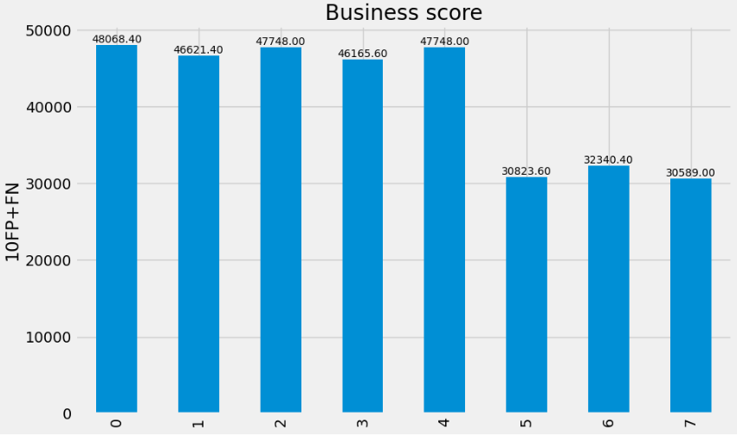
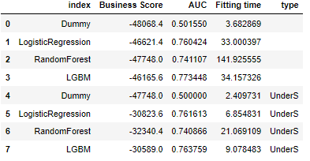
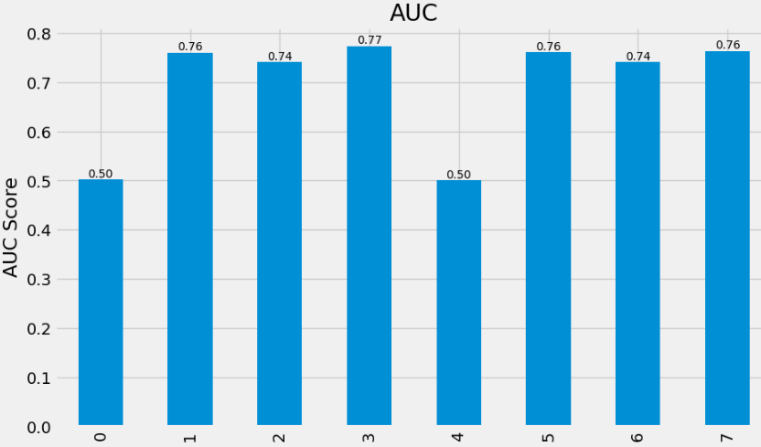
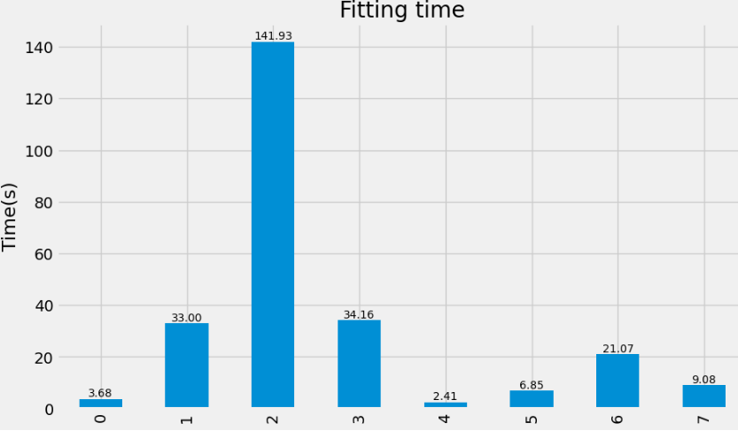



5.1
Résultats de la comparaison
Meilleurs params : {'lgbmclassifier__n_estimators': 100, 'lgbmclassifier__max_depth': 7, 'lgbmclassifier__learning_rate': 0.05, 'lgbmclassifier__is_unbalance': False} Meilleur business score : -30589.0 AUC : 0.7637591697248778 Fitting time 7.491894245147705

Slide 18
6. Tuning du seuil de classification

Slide 19
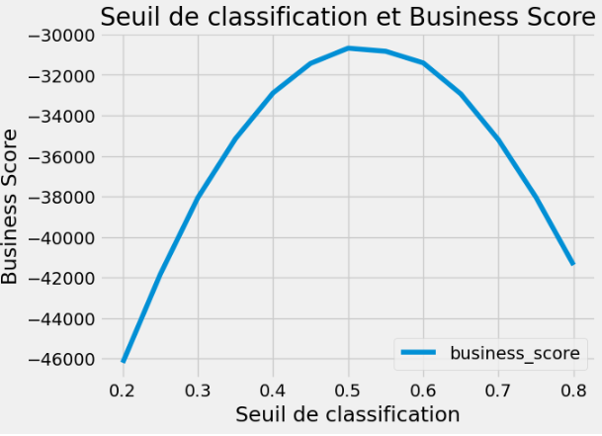

6.1
LGBM avec undersampling - Seuil de classification
Principe: trouver le meilleur seuil en appliquant les seuils entre 0,2 et 0,8 avec un pas de 0,05
The best threshold based on the business score is: 0.5
The business score at this threshold is: -30682.2

Slide 20
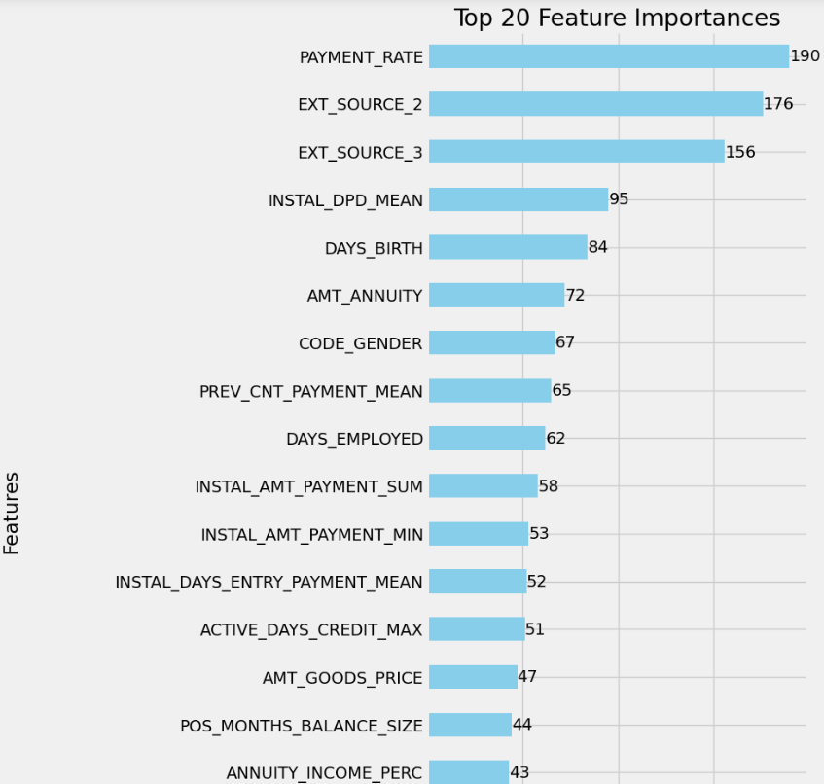
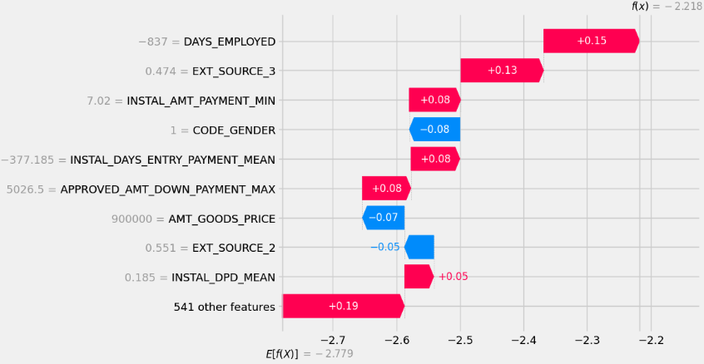
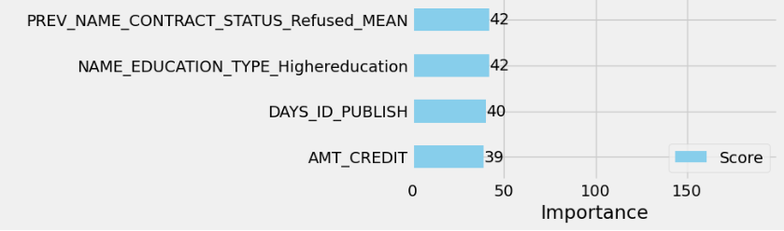
6.2
LGBM avec undersampling – Feature importance
Importance globale
Importance locale

Slide 21
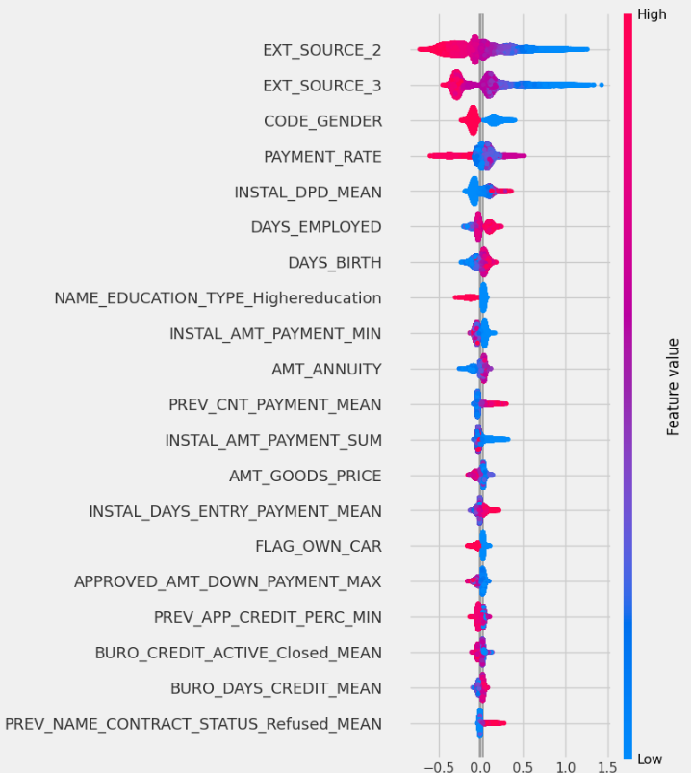
6.3
LGBM avec undersampling – Résumé global basé sur les impacts locaux de chaque caractéristique

Slide 22
7. Simulation Data Drift

Slide 23
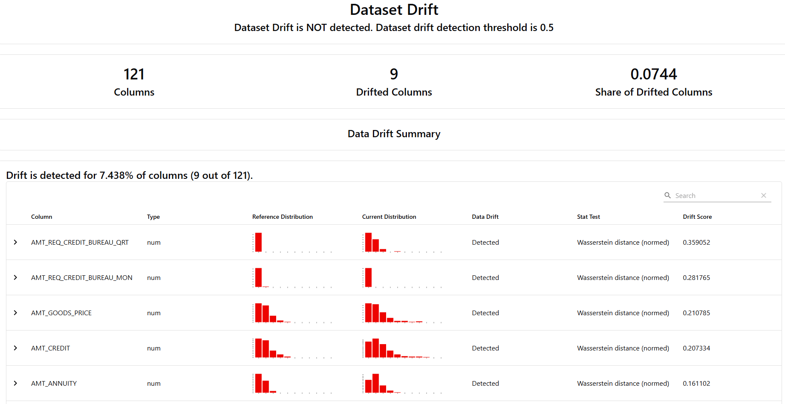
7.1
Analyse de Data Drift entre les données de référence (train) et les nouvelles données (test)
Objectif: identifier si les distributions des variables ont significativement changé. Evaluer les impacts sur la performance du modèle. Anticiper la nécessité d’une mise à jour du modèle
Le rapport evidently fournit une vue d’ensemble du Data Drift (global), une analyse variable par variable avec des indicateurs de dérive et des visualisations pour comparer les distributions
La variable AMT_REQ_CREDIT_BUREAU_QRT (Nombre de requêtes trimestrielles au bureau de crédit) correspond au nombre de demandes de crédit faites par un client auprès du bureau de crédit au cours des trois derniers mois: variable présentant un drift détécté
•Référence (train) : La plupart des clients ont peu ou pas de requêtes trimestrielles auprès du bureau de crédit.
•Données actuelles (test) : La distribution montre une augmentation du nombre de clients ayant plus de requêtes, indiquant un changement dans le comportement des demandeurs de crédit.
•Score de drift : 0.359 (drift confirmé).

Slide 24
8. Mise en place de github, github actions, tests unitaires

Slide 25
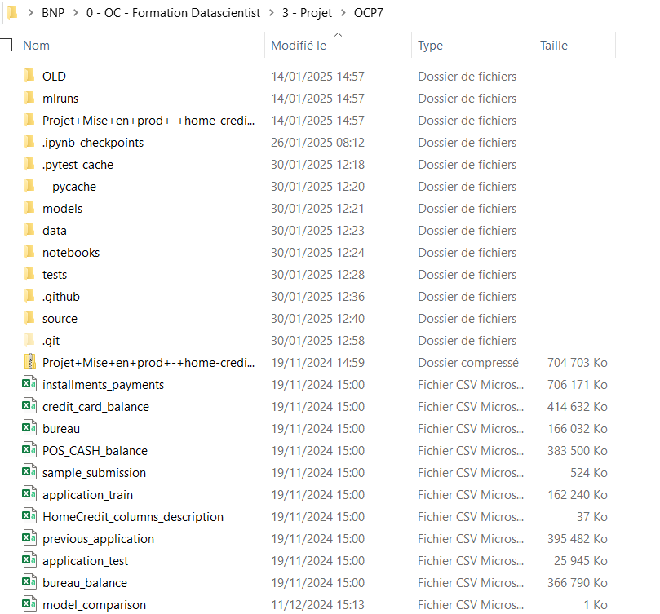
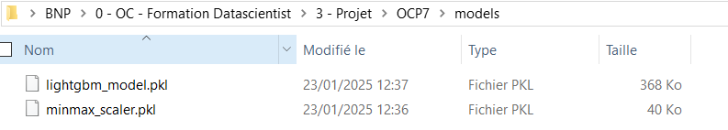
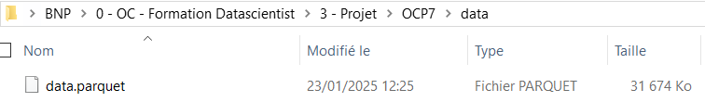
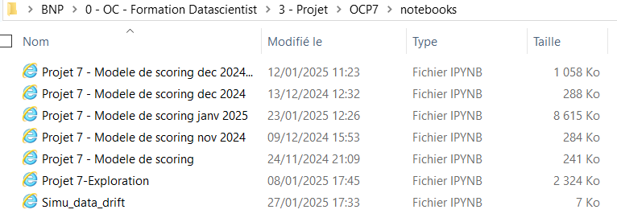
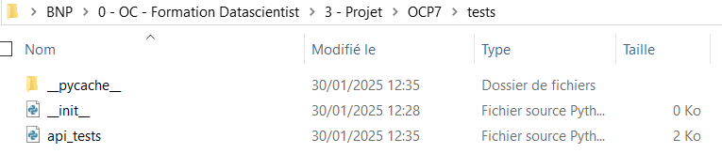








Organisation répertoires/fichiers
8.1
Répertoire local

Slide 26
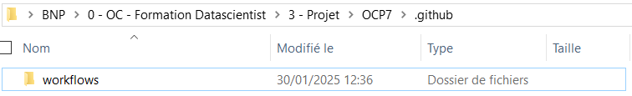
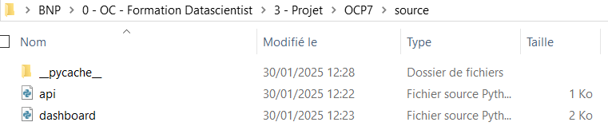
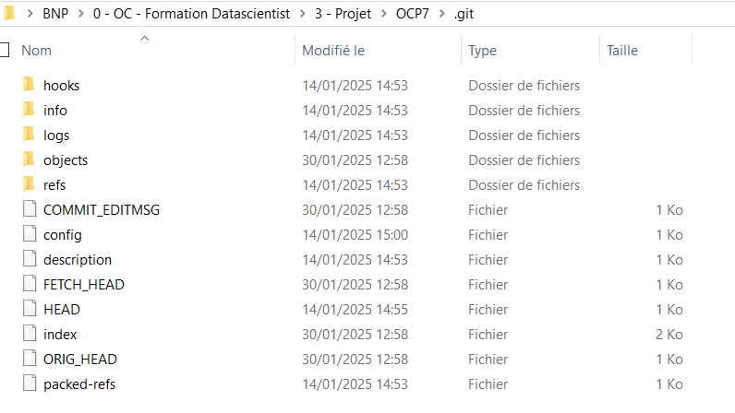






Organisation répertoires/fichiers
8.1
Répertoire local

Slide 27
8.2
Développement et déploiement d’une application web
Principe
Développement local
Push vers GitHub
Intégration continue
Déploiement automatique sur heroku
Supervision via le dashboard
Application
Déploiement: Heroku est connecté à mon repo Github. A chaque mise à jour, Heroku déploie automatiquement l’application
Déploiement: Heroku est connecté à mon repo Github. A chaque mise à jour, Heroku déploie automatiquement l’application
Développement: VS Code pour code python
Pousser le code sur GitHub

Slide 28
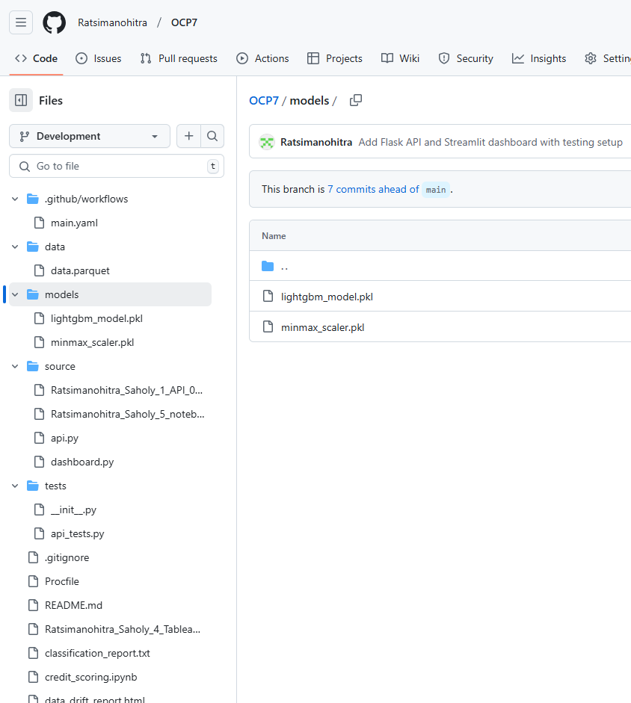
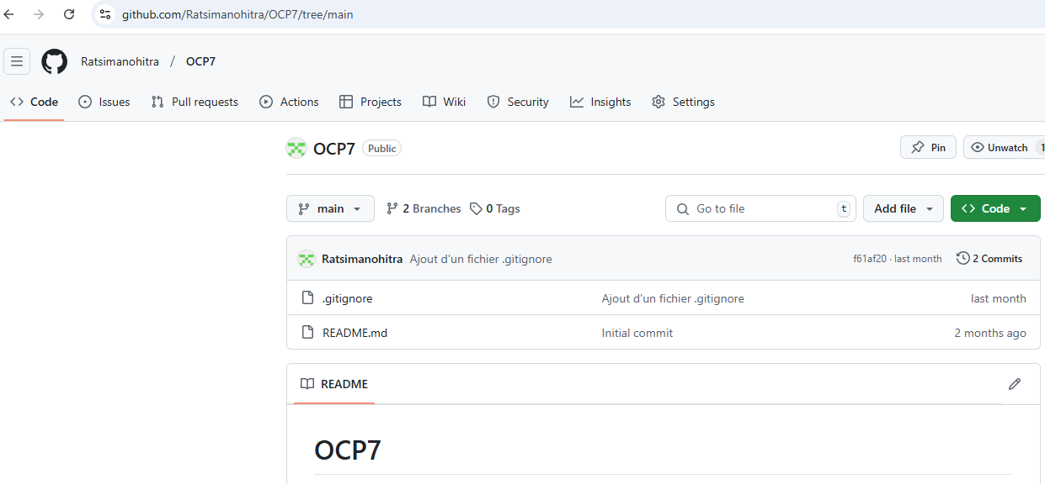
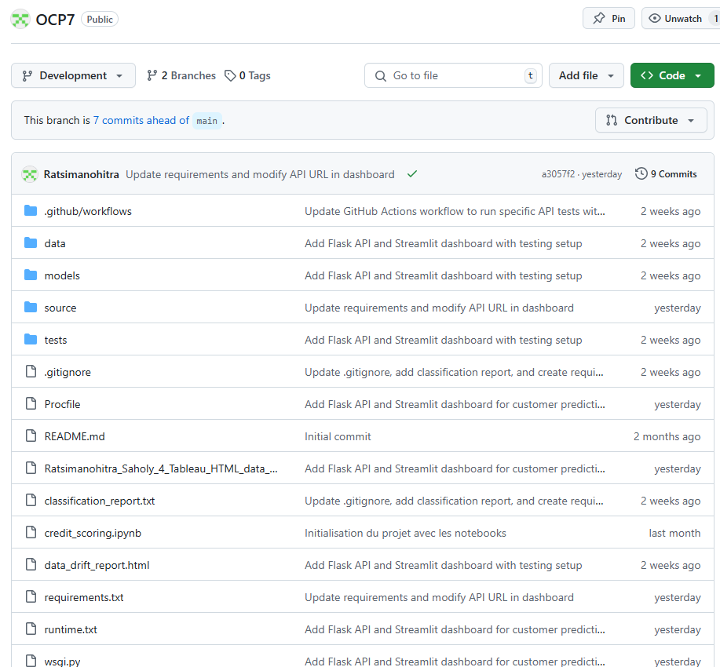
8.3
GitHub

Slide 29
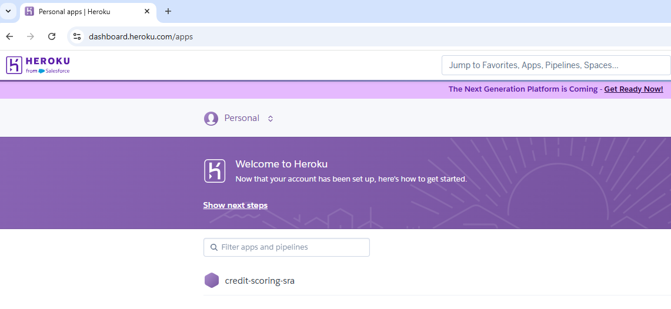
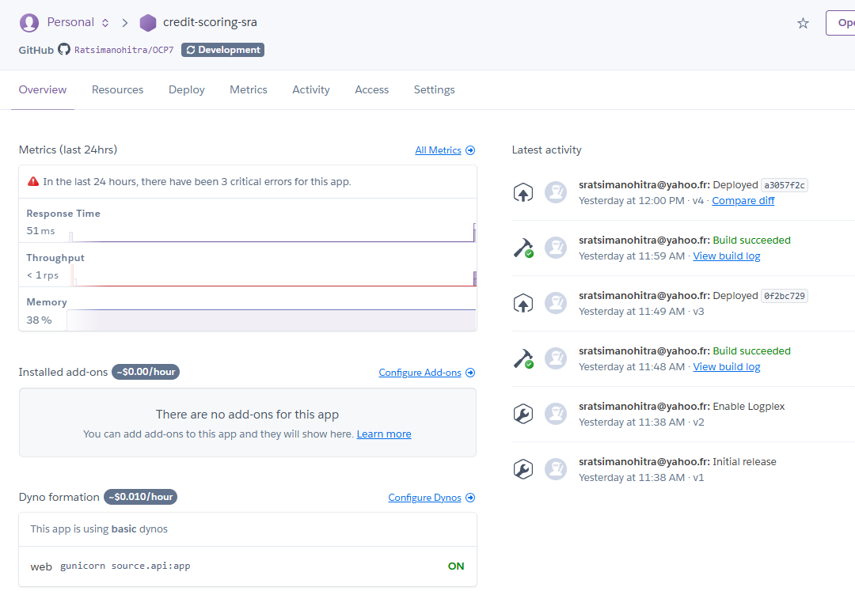
8.4
Heroku pour la mise en production de l’API

Slide 30
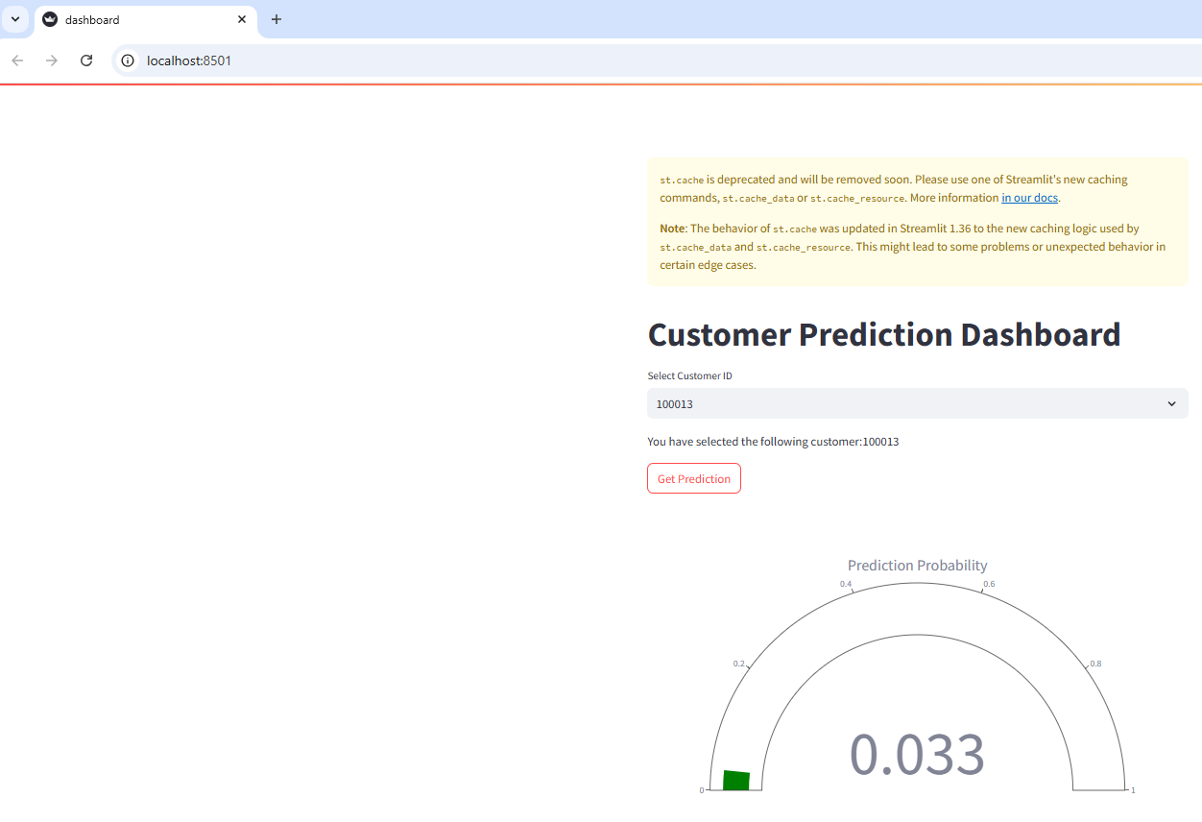
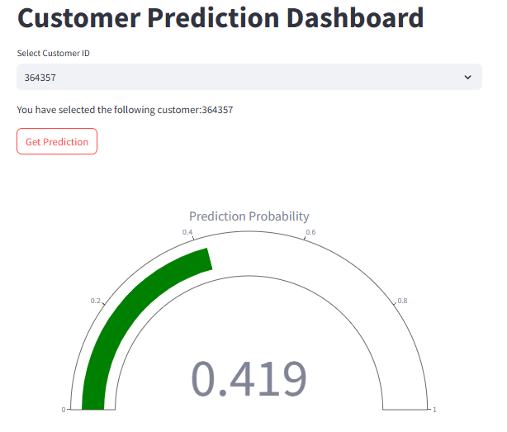
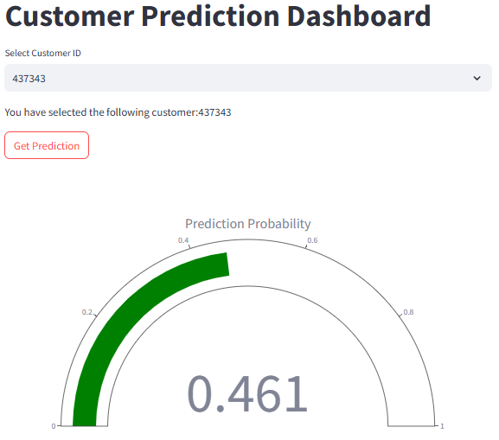
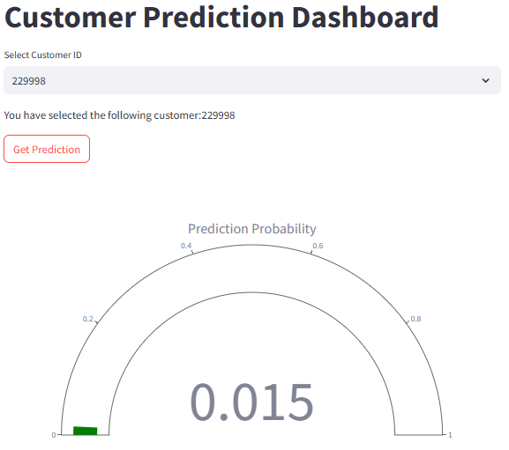
8.5
Dashboard
Jauges utilisées pour visualiser la probabilité de prédiction d'un modèle de machine learning dans le cadre d'un tableau de bord de prédiction client

Slide 31
Merci pour votre attention!

